Slide 1
Звіт з технологічної практики. «Дай списати прогу!»
Розробники: Долинчук Максим, Минзар Богдан, Корнійчук Олександр, Глушко Гліб.
Посилання на репозиторій: awesome-code-editor

Slide 2
Завдання
Розробити сервіс поширення текстів, аналог PasteBin, Fedora Paste
Автор тексту отримує унікальне посилання прямого доступу яке він може передати іншому користувачу
Автор може переглянути всі розміщені тексти
Автор може задати “час життя” тексту
Після закінчення “часу життя” текст перестає бути доступний всім, але залишається в системі
Інтерфейс користувача повинен містити
перелік доступних текстів
випадкове відображення тексту
випадкове відображення тексту який перестане бути доступним менше ніж за певний час (годину, добу, тиждень)
підсвітку синтаксису популярних мов програмування (із автовизначенням мови)
статистику: скільки всього було текстів, скільки доступно зараз, скільки перестане бути доступними через певний час (добу, годину)
Інтеграція з соціальними мережами
Додати вхід через популярні соціальні мережі
Facebook (https://developers.facebook.com/docs/facebook-login)
Google (https://developers.google.com/identity/)

Slide 3
Під час розробки були використані такі інструменти та технології:
Frontend: React.js
Backend: Flask
Database: MongoDB
Web-server: nginx
Deployment: Docker

Slide 4
Процес розгортання сайту
Для того щоб розгорнути сайт локально, або на сервері треба встановити Docker, скачати код з репозиторію та виконати команди:
Версія для розробки: docker-compose up --build -d
Версія для релізу: docker-compose -f docker-compose.prod.yml up --build –d
Буде створенно 4 контейнери, наявність яких можна перевірити командою
docker ps
Тепер наш сайт доступний на localhost:1488
14

Slide 5
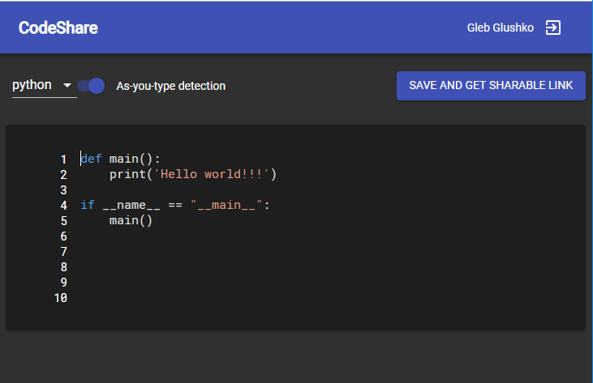
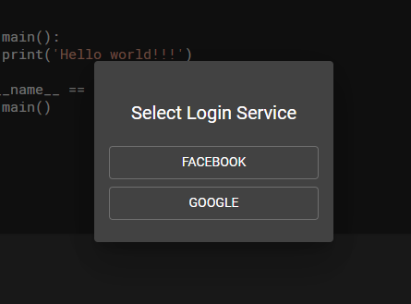
Функціонал
Сайт максильмально простий і мінімалістичний.
Є підсвічування коду. Мова детектується автоматично.
Є можливість зберегти код і отримати посилання.
Є можливість залогінитись за допомогою Google та Facebook

Slide 6

Функціонал
Після збереження з’являється унікальне посилання, яке ви можете відправити другу
Можна переглянути статистику текстів для користувача
Можна задати час життя тексту, після сплину якого текст стає недоступним
Тут скрин нужен

Slide 7
Розподілення задач
Долинчук Максим:
Налаштування Docker, створення окремих контейнерів для кожного застосування. Початковий код сайту з налаштованим підключенням до контейнерів.
Минзар Богдан:
Написання бекенду пов’язаним з роботою логіки сайту, обробкою запитів, що надходять. Реалізація Web Api.
Корнійчук Олександр:
написання фронтенду, розроблення стилів та розмітки сайту, написання логіки на фронтенді.
Глушко Гліб:
налаштування бази даних, написання методів бекенду повязаних з роботою бази даних.

Slide 8
Висновок
Слава Україні!!!

